Slide 1
《微西邮》安卓开发
张博玥
2014.8.12

Slide 2
配置开发环境
1、安装Java JDK 并配置Java JDK（环境变量）
2、安装eclipse
3、下载并安装ADT
4、下载并配置Android SDK
5、下载并配置TomCat

Slide 3
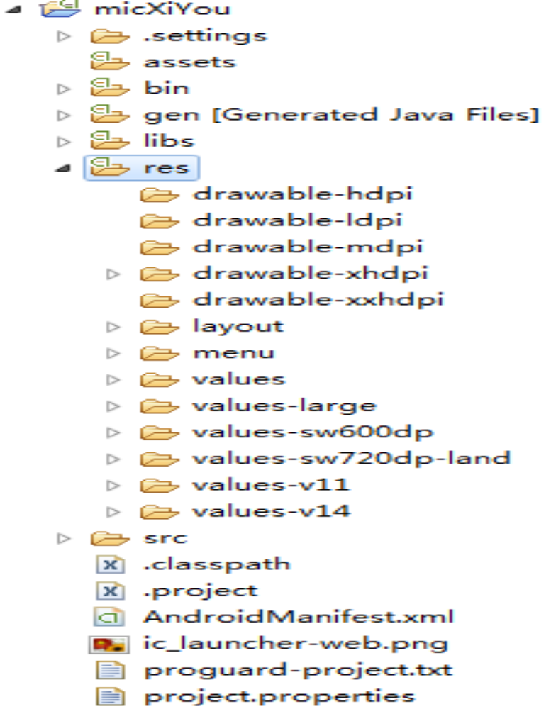
android项目结构

Slide 4
安卓组件 —— Activity
Activity是Android组件中最基本也是最为常见的四大组件（Activity，Service服务,Content Provider内容提供者，BroadcastReceiver广播接收器）之一。
在一个android应用中，一个Activity通常就是一个单独的屏幕，它上面可以显示一些控件也可以监听并处理用户的事件做出响应。Activity之间通过Intent进行通信。
简而言之，Activity就是一个活动的窗口。

Slide 5
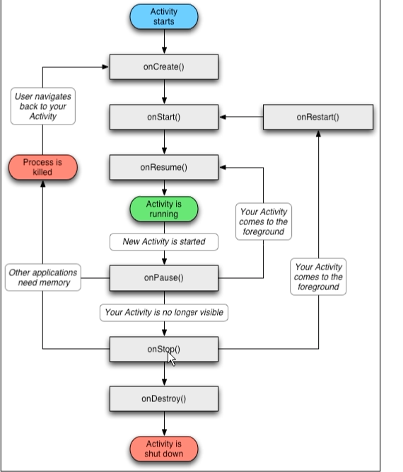
安卓组件 —— Activity

Slide 6
安卓组件——FragmentActivity
FragmentActivity继承Activity，本质还是一个Activity，也是一个活动窗口，生命周期和Activity的生命周期完全一样，只不过是具有管理Fragment的能力。
一个Activity只有一个返回栈，所以一个FragmentActivity也就只有一个返回栈。

Slide 7
安卓组件——Fragment
Fragment继承了Object，它是一个控件。但Fragment却具有与Activity类似的功能特点和基本一致的使用方法。
Fragment，碎片，片段，也就是说Fragment是一个碎片式的活动窗口。但它必须要处在FragmentActivity内才能使用，即Fragment是“寄生”在FragmentActivity中的。

Slide 8
安卓界面开发简单介绍
android应用的界面开发与纯粹的java软件开发是不一样的。Google公司在早期设计的时候，为了能让界面代码与控制代码分开，提高代码的可维护性，将界面开发设计为一个xml文件，通过标签的方式描述界面。类似于html。
android主要有一下Layout方式：LinearLayout、RelativeLayout、TableLayout、FrameLayout、AbsoluteLayout。

Slide 9
安卓界面开发简单介绍
<LinearLayout xmlns:android="http://schemas.android.com/apk/res/android"
xmlns:tools="http://schemas.android.com/tools"android:layout_width="match_parent"
android:layout_height="match_parent"
android:orientation="vertical" >
<FrameLayout android:layout_width="match_parent"
android:layout_height="match_parent">
<fragment
android:id="@+id/fragment_home"
android:layout_height="match_parent"
android:layout_width="match_parent"
class="com.UI.micxiyou.HomeActivity" />
</FrameLayout>
<com.UI.Indicator
android:id="@+id/indicator"
android:layout_width="match_parent"
android:layout_height="match_parent" />
</LinearLayout>

Slide 10
功能分析
1、新闻
5、西邮地图
2、食堂信息
6、招聘信息
3、查课表
7、二手交易
4、查自习室
8、失物招领
9、个人中心

Slide 11
功能分类
课表
失物招领
西邮地图
主菜单
自习室
二手交易
招聘信息
新闻
校园新闻
学校信息
校园公告
食堂信息
旭日苑
美食广场
个人中心
修改用户名
修改密码
等等

Slide 12
界面框架设计
界面框架:
软件底部是一个导航栏，并且一直存在，分别
管理四个主页面：主菜单、新闻、美食、个人信息；
每个主页面里面是自己的功能实现；
在需要返回时，标题栏左侧需出现返回键；

Slide 13
界面框架设计
界面示例图片：
标题栏
标题栏
标题栏
新闻 公告 信息
功能一
功能二
旭日苑
功能三
功能四
美食广场
功能五
功能六
导航栏
导航栏
导航栏

Slide 14

界面框架开发（一）
FragmentActivity
标题栏
Fragment
功能一
功能二
Layout
功能三
功能四
功能五
功能六
当点击导航栏的四个按钮时，会显示不同的Fragment，导航栏一直保持在底部。
四个主页面的Fragment是在FA初始化时就加入到FA中的，即FA启动之后就存在。
导航栏

Slide 15
界面框架开发（一）
一个FragmentActivity
只有一个返回栈
如何在一个FragmentActivity里面
管理以后众多Fragment呢？

Slide 16

界面框架开发（一）
点击A进入主菜单页面①
，点击功能一，进入新
的Fragment M，并将主
菜单页面①压入到返
回栈中；然后点击B进入
新闻页面②，点击某条
新闻进入新的Fragment
N，并把新闻页面②压入
到返回栈中；再次点击
A，进入功能一的
Fragment Ｍ；此时点击
返回按键？
标题栏
功能一
功能二
功能三
功能四
功能五
功能六
新闻页面②
A B C D
主菜单页面①
由Ｍ页面跳转到新闻页面时是否需要将Ｍ压入到返回栈？
Ｍ页面一定要保存，如何保存？
第二次点击Ａ需要跳转到Ｍ时，去哪里找Ｍ？

Slide 17
界面框架开发（一）
系统提供的返回栈满足不了需求
放弃？
自己设计返回栈
如何设计？

Slide 18
界面框架开发（一）
第一：导航栏中有四个选项，所以可以确定的是需要四个返回栈；
第二：返回栈可以使用List<Object>集合实现；
所以，编写四个List<Fragment>，管理四个不同主功能页面下的所有Fragment。
初始化四个List<Fragment>,代表每个主页面下的fragment的返回栈，new一个大小为四的fragment数组代表当下的显示的fragment，在每次二层页面init的时候，fragment[i] = this。每次将fragment加入“返回栈”后，记录栈顶fragment的下标，每次按返回的时候，将栈顶fragment show出来，并将当前的fragment（也就是fragment[i]） finish，且栈顶fragment的下标减一。并标记该主页面下currentFragment为刚刚show的fragment。

Slide 19


界面框架开发（二）
新闻界面开发：
标题栏
新闻主界面中有三个类别，即三个选项，如何管理这三个类别及其以后产生的众多Fragment呢？
新闻 公告 信息
Fragment是可以嵌套使用的！
导航栏

Slide 20

界面框架开发（二）
新闻界面开发：
标题栏
三个新闻类别的页面是在应用启动时就加载进去的，一直存在。蓝色Fragment记为FB，红色记为FR。
三个主新闻页面可以根据点击的类别index显示或隐藏。
当点击某一条新闻的时候，产生新的Fragment FN，并将FB压入返回栈，隐藏FB，显示FN。
新闻 公告 信息
导航栏

Slide 21
界面框架开发（三）
返回键
与之前主框架遇到的逻辑问题类似。在A下点击某功能进入新的页面，此时需要出现返回键；然后点击B，返回键需要消失；在B下点击某功能进入新的页面，返回键需要出现；点击返回键，页面退回到B的主页面，返回键需要消失；再次点击A，返回键需要出现。
如何判断什么时候需要出现返回键，什么时候消失？如何实现呢？
标题栏
功能一
功能二
功能三
功能四
功能五
功能六
A B C D

Slide 22
界面框架开发（三）
判断返回按键是否存在的办法：
1、首先定义一个大小为四的数组flag[4]，来记录每个主页面当前状态是否需要显示或隐藏返回按键；
2、在每个第二层页面init 的时候，记录当下主页面是否需要显示或隐藏返回按钮，并显示或隐藏返回按钮；
3、在每个第二层页面destroy时，依据它的上一个页面（也就是调用它的页面），设置它destroy后的页面的返回键的状态；
4、在点击导航栏任何菜单按钮时，依据按钮下标index，判断show的页面的返回键状态是flag[index]，并且在每个页面show的时候设置返回按钮的状态。

Slide 23
WebService应用开发
后台服务应用框架：
Tomcat
服务器
XFire
服务程序
MySQL
数据库

Slide 24
WebService应用开发
XFire简单介绍：
XFire是新一代的Java Web服务引擎，XFire使得在JavaEE应用中发布Web服务变得轻而易举。
XFire是codeHaus组织提供的一个开源框架，它构建了POJO（Plain Old Java Object）和SOA（Service-Oriented Architecture）之间的桥梁，主要特性就是支持将POJO通过非常简单的方式发布成Web服务，这种处理方式不仅充分发挥了POJO的作用，简化了Java应用转化为Web服务的步骤和过程，也直接降低了SOA的实现难度，为企业转向SOA架构提供了一种简单可行的方式。

Slide 25
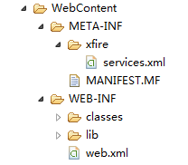
WebService应用开发
XFire配置：
1、新建Java Dynamic Web Project；
2、在WebContent -> WEB-INF目录下新建classes目录，并将Java文件的输出目录设置为该classes目录；
3、在WebContent -> META-INF目录下新建xfire目录；并在xfire目录下新建services.xml文件；
4、将下载的xfire所需要的jar包文件导入到WebContent -> WEB-INF -> lib目录下；

Slide 26
WebService应用开发
5、配置WebContent -> WEB-INF -> web.xml文件
<servlet>
<servlet-name>XFireServlet</servlet-name>
<servlet-class>
org.codehaus.xfire.transport.http.XFireConfigurableServlet
</servlet-class>
</servlet>
<servlet-mapping>
<servlet-name>XFireServlet</servlet-name>
<url-pattern>/servlet/XFireServlet/*</url-pattern>
</servlet-mapping>
<servlet-mapping>
<servlet-name>XFireServlet</servlet-name>
<url-pattern>/services/*</url-pattern>
</servlet-mapping>

Slide 27
WebService应用开发
编写服务接口：
编写需要的服务接口，并将该接口实现；
配置接口中的方法：
主要是配置数据类型。 如果是简单数据类型（Integer,Boolean,String,Long等），不用进配置。如果是复杂数据类型，则必须配置，比如各种集合类型，javaBean等等。

Slide 28

WebService应用开发
在需要配置的接口类的同一目录下新建同名称的*.aegis.xml文件。
并按照如下方法配置：
<?xml version="1.0" encoding="UTF-8"?>
<mappings>
<mapping>
<method name="getSchoolAnnouncement">
<parameter index="0" componentType="java.lang.Integer" />
<parameter index="1" componentType="java.lang.Integer" />
<return-type componentType="com.xFire.bean.news.SchoolAnnouncementBean" />
</method>
</mapping>
</mappings>

Slide 29
WebService应用开发
配置服务接口：
服务接口在services.xml文件中配置。
<?xml version="1.0" encoding="UTF-8"?>
<beans xmlns="http://xfire.codehaus.org/config/1.0">
<service xmlns="http://xfire.codehaus.org/config/1.0"
xmlns:s="http://www.springframework.org/schema/beans"
xmlns:xsi="http://www.w3.org/2001/XMLSchema-instance"
xsi:schemaLocation="http://www.springframework.org/schema/beans http://www.springframework.org/schema/beans/spring-beans-2.5.xsd">
<name>NewsService</name>
<namespace>http://www.zby.com/</namespace>
<serviceClass>com.xFire.service.newsService.NewsService</serviceClass>
<implementationClass>com.xFire.service.impl.newsService.NewsServiceImpl</implementationClass>
<style>wrapped</style>
<use>literal</use>
<scope>application</scope>
</service>
</beans>

Slide 30
客户端远端访问WebService
数据格式：
客户端与服务器所传输的数据格式是SoapObject格式，其实就是键值对方式。一个SoapObject对象有一个name和一个值；
调用WebService方式：
客户端使用Google为android平台开发的ksoap2-android项目，使用该项目可以与服务器交互。
要使用需要导入ksoap2-android-assembly-2.6.5-jar-with-dependencies.jar包到项目中。

Slide 31
客户端远端访问WebService
客户端请求数据：
SoapObject request = new SoapObject(NAMESPACE, METHOD_NAME);
request.addProperty("haveGotNewsCount", haveGotNewsCount);
request.addProperty("lineSize", lineSize);
SoapSerializationEnvelope envelope = new SoapSerializationEnvelope(SoapEnvelope.VER11);
envelope.dotNet = false;
envelope.setOutputSoapObject(request);
envelope.bodyOut = request;
envelope.encodingStyle = "UTF-8";
//wsdl = http://192.168.1.105:8080/xFireService/services + serviceName
HttpTransportSE ht = new HttpTransportSE(WSDL, HTTP_REQUEST_TIME_OUT);
ht.call(NAMESPACE + METHOD_NAME , envelope);
SoapObject soapObject = (SoapObject) envelope.getResponse();

Slide 32
客户端远端访问WebService
解析数据：
得到SoapObject之后，需要解析成需要的数据类型，或者说是还原为服务器端返回的数据类型。
如果 SoapObject.getName() == "anyType" 则该SoapObject的值是一个集合类型，然后用循环得到数据；
如果传过来的是简单类型，可以直接强制类型转换。

Slide 33
客户端远端访问WebService
安卓中有关网络访
问的代码都必须在
线程中运行
网络请求数据
是有返回值的
使用ksoap2-android请求服务器数
据必须在带有返回值的线程中进行

Slide 34
客户端远端访问WebService
ExecutorService pool = Executors.newFixedThreadPool(1);
Callable<List<Map<String,String>>> getNews = new GetNews(haveGotNewsCount);
Future<List<Map<String, String>>> future = pool.submit(getNews);
try
{
newList = future.get();
} catch (InterruptedException e)
{
}

Slide 35
谢谢！

Slide 36
界面框架设计
界面示例图片：
标题栏
标题栏
标题栏
新闻 公告 信息
课表
自习室
旭日苑
失物招领
二手交易
美食广场
西邮地图
招聘信息
首页
新闻
食堂
个人中心
首页
新闻
食堂
个人中心
首页
新闻
食堂
个人中心

Slide 37
标题栏
首页
新闻
食堂
个人中心

Slide 38
界面框架开发（一）
标题栏
功能一
功能二
FragmentActivity
功能三
功能四
Fragment
功能五
功能六
Layout
A B C D
当点击导航栏的四个按钮时，会显示不同的Fragment，导航栏一直保持在底部。
四个主页面的Fragment是在FA初始化时就加入到FA中的，即FA启动之后就存在。

